Slide 1
Ciarán Ó Gáirbhith

Slide 2
Yo mismo
Me llamo Ciarán.
Tengo catorce años.
Vivo en Galway.
Soy pelirrojo.
Soy alto y delgado.

Slide 3
Mi Familia
Hay cinco personas en mi familia; mi madre, mi padre dos hermanas y yo.
Mi madre se llama Treasa. Tiene el pelo negro. Es bastante alta y delgada.
Mi padre se llama Clem. Tiene el pelo moreno. Es bastante alto y delgado.
Mis hermanas se llaman Bróna y Neasa. Bróna tiene doce años y Neasa tiene nueve años. Son bastante altas.

Slide 4
Mi Casa
Vivo en un chalet en las afueras de Galway.
La casa tiene tres plantas.
En la planta baja hay una cocina, un lavadero, un comedor, un despacho y un cuarto de baño.
En la primera planta hay cuatro dormitorios y dos cuartos de baños.
Arriba hay el desván y un dormitorio.
Hay un jardín pequeño delante de la casa y un jardín grande detrás de la casa. Detrás de la casa hay un cobertizo.
No tengo animales en casa.

Slide 5
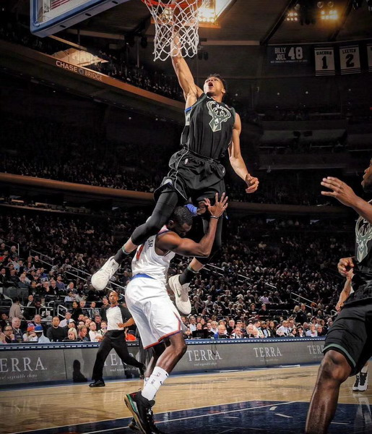
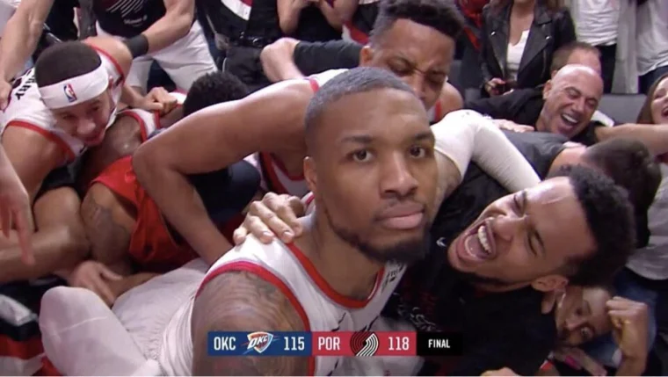
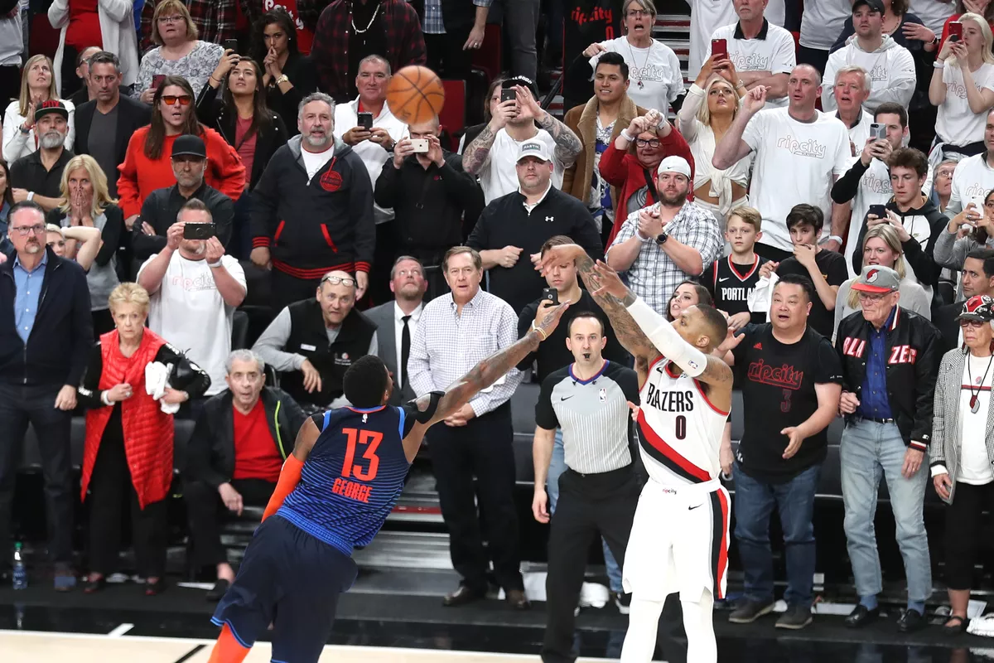
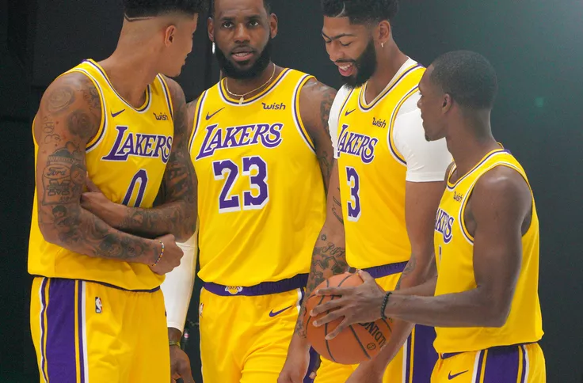
Mis Pasatiempos
Mis pasatiempos son jugar deportes y jugar con videojuegos.
Me gusta jugar el fútbol. Me gusta el ciclismo y la natación también. Mi deporte favorito es baloncesto.
Mi equipo favorito es Philadelphia 76ers o Los Angeles Lakers.
Mis jugadores favoritos son Damian Lillard y Giannis Antetokounmpo.
Me gusta jugar los videojuegos en mi XBox1.
Me gusta la Fifa 19, pero, prefiero NBA 2k 19

